Slide 2
В школу ходим мы не зря,
Без наук никак нельзя!
В жизнь неграмотным войдешь
За минуту пропадешь.
Чтоб ошибок избежать,
Ум свой надо развивать.
А в игре проверить можно
Просто будет или сложно.

Slide 3
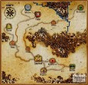

Путешествие к затерянным островам

Slide 4
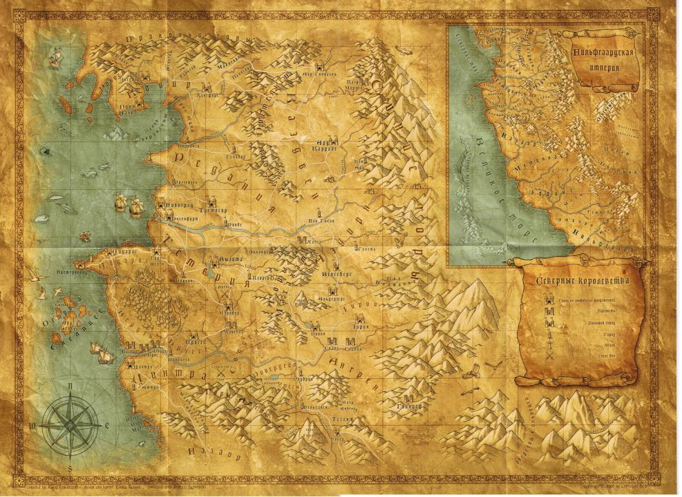
Затерянный остров
Остров Сложения
Остров Знайки
Остров Познания
Остров Отдыхай-ка
Остров Пифагора
Загадочный остров
Остров Песенный
Остров Оценочный

Slide 5


Slide 6
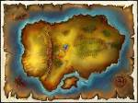
SOS!!!
NRУQZДULАZVЧUYИ RIВSFАNGМ!!!

Slide 7

Затерянный остров

Slide 8
Затерянный остров
Прочитать слова, найти лишнее
РАНАКАДШ,
ЧАУРК,
ТОСИКЧАК,
ОРЕВД

Slide 9

Затерянный остров
Остров Сложения

Slide 10
Остров Сложения
Выполните математические действия и прочитайте слово.
ЧЕТ+ИР-ТИР+Т+ВЕРТЬ =
КАН+И+КОМ+УЛ-ОМ+Ы=
ПЕМ+РИК-ИК-М+ЕМЕ+НА=

Slide 11

Затерянный остров
Остров Знайки
Остров Сложения

Slide 12

Остров Знайки
Найти Х
28
39
36
Х
49
38
67
93
Х

Slide 13
Найти Х
35
9
Х
10
43
18
44
68
Х

Slide 14
РАСПРЕДЕЛИ СЛОВА ПО КОРОБКАМ
ГРОМКО
ТАКТИЛЬНАЯ
ИНФОРМАЦИЯ
ТЕПЛО
ВКУСОВАЯ
ИНФОРМАЦИЯ
СЛАДКО
БОЛЬНО
ХОЛОДНО
ТИХО
ЖАРКО
ЗВУКОВАЯ
ИНФОРМАЦИЯ
ЗРИТЕЛЬНАЯ
ИНФОРМАЦИЯ
КИСЛО
ЯРКО
КРАСИВО

Slide 15
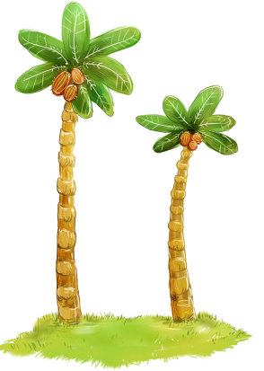
Затерянный остров
Остров Знайки
Остров Сложения
Остров Познания

Slide 16

Остров Познания
Заполните таблицу.
Органы чувств | Вид информации

Slide 17
Прочитай, что зашифровано
И
Х
Ф
С
Р
Ш
Н
М
О
В
И
Ю
Т
Д
П
Г
К
А
А
М

Slide 18
Какая информация представлена в треугольниках
Наблюдение–
действие с
информацией
С 8 марта
1 сентября
27.11.2007
Это кролик

Slide 19

Затерянный остров
Остров Знайки
Остров Сложения
Остров
Отдыхай-ка
Остров Познания

Slide 20
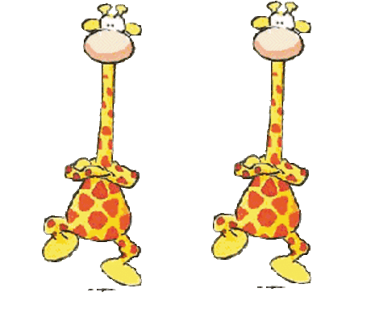
Остров Отдыхай-ка!

Slide 21


Физминутка
Танцы

Slide 22


Slide 25

Это для вас!
Берегите зрение!

Slide 26
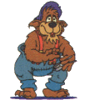



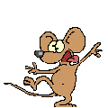
А теперь…
все дружно встаньте и танцуйте вместе с нашими гостями!

Slide 27

Затерянный остров
Остров Знайки
Остров Сложения
Остров
Отдыхай-ка
Остров Познания
Остров Пифагора

Slide 28
Остров Пифагора
Сколько спрятано треугольников?

Slide 29

Затерянный остров
Остров Знайки
Остров Сложения
Остров
Отдыхай-ка
Остров Познания
Остров Песенный
Остров Пифагора

Slide 30


Остров песенный
Вспомните песни о цифрах

Slide 31
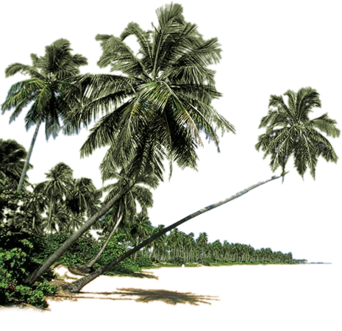
Затерянный остров
Остров Знайки
Остров Сложения
Загадочный
остров
Остров
Отдыхай-ка
Остров Познания
О-в Песенный
Остров Пифагора

Slide 32


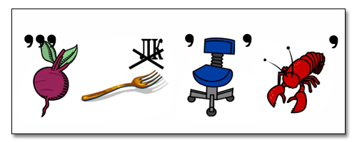
Загадочный остров
Разгадайте ребусы

Slide 33
ЗАКОДИРУЙ СЛОВА
БУКВА
КОД
000
А
000
БАК
Б
001
В
010
ЗНАК
З
100
100
К
101
101
ВОЗ
О
110
Н
011
С
111

Slide 34

Затерянный остров
Остров Знайки
Остров Сложения
Остров Оценочный
Загадочный
остров
Остров
Отдыхай-ка
Остров Познания
О-в Песенный
Остров Пифагора

